Slide 1
Lenguajes de marca y sistemas de información
UD03: XML y RSS
Tema 3: XPath
CIFP a Carballeira – Marcos Valcárcel
Antonio Muñoz Rubio

Slide 2
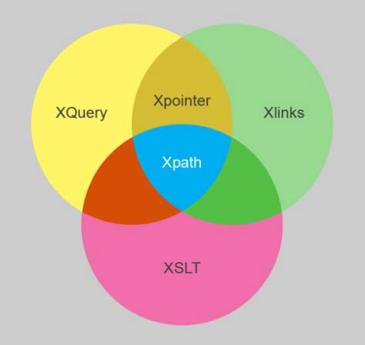
Lenguajes para el procesamiento de documentos XML

Slide 3
Lenguajes para el procesamiento de documentos XML
XPath: es un lenguaje que permite extraer información de un documento XML
XLink: es un lenguaje para la creación de hipervínculos en un documento XML:
XPointer: Es un lenguaje que permite que los hipervínculos enlacen con partes específicas de un documento XML
XQuery: Es un lenguaje que permite realizar consultas a documentos XML, de la misma manera que SQL lo hace con las bases de datos relacionadas
XSLT: Es un lenguaje que permite transformar documentos XML, obteniendo nuevos documentos XML con diferente estructura o documentos en otros formatos

Slide 4
Procesamiento de un documento XML Estructura en árbol
Muchas aplicaciones integran un parser XML
Un parser es un programa capaz de procesar un documento XML obteniendo como resultado la representación de este documento en forma de árbol

Slide 5
Procesamiento de un documento XML Estructura en árbol
<?xml version="1.0" encoding="utf-8"?>
<venta>
<cliente cod=“CL09384”>
<nombre>Jack Sparrow</nombre>
<dirección>La Perla Negra</dirección>
<teléfono>555098433</teléfono>
</cliente>
<productos>
<producto>
<cod>LACT02330993</cod>
<descripción>Leche entera envase 1L</descripción>
</producto>
<producto>
<cod>LACT00493112</cod>
<descripción>Margarina vegetal tarrina 250g</descripción>
</producto>
…
</productos>
…
<importe_total>16,34€</importe_total>
</venta>

Slide 6
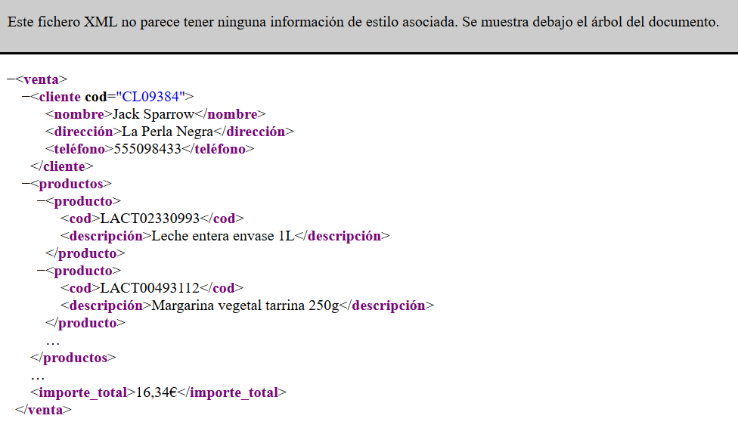
Procesamiento de un documento XML Estructura en árbol

Slide 7
Procesamiento de un documento XML Estructura en árbol
El modelo más empleado para almacenar y procesar árboles XML es el DOM (Document Object Model)
El DOM es un estándar del W3C (World Wide Web Consartium) que también se emplea en el procesamiento de los documentos HTML. El estándar del DOM se divide en 3 partes:
DOM base: Es un modelo estándar para cualquier documento estructurado
DOM HTML: Es un modelo específico para documentos HTML
DOM XML: Es un modelo específico para documentos XML

Slide 8
Procesamiento de un documento XML Estructura en árbol
Elemento raíz: venta
Elemento: cliente
Elemento: Importe_total
Elemento: Productos
Elemento:
Dirección
Elemento: Teléfono
Elemento: Producto
Elemento: Cod
Elemento: Descripción
Elemento: Producto
Elemento: Cod
Elemento: Descripción
Elemento: Nombre
Atributo: cod="CL09384"
Texto: 16,34€
Texto: Jack Sparrow
Texto: La Perla Negra
Texto: 555098433
Texto: LACT02330993
Texto: Leche entera envase 1L
Texto: LACT00493112
Texto: Margarina vegetal tarrina 250g

Slide 9
Procesamiento de un documento XML Estructura en árbol
En un árbol DOM XML:
El documento XML se representa empleando nodos
Todos los componentes de un documento XML son nodos
Para crear el árbol debe tenerse en cuenta el orden en el que aparecen los elementos dentro de un documento XML
El estándar DOM XML define también una interface de programación orientada a objetos, con los objetos correspondientes a los distintos nodos de un documento XML y las propiedades y los métodos para acceder a ellos (obtener su contenido, modificarlos, eliminarlos o añadir nuevos)

Slide 10
Procesamiento de un documento XML Estructura en árbol
Los nodos pueden ser de distintos tipos. Los principales son:
Nodo Document (Documento): Representa al documento XML entero. Tiene un único hijo de tipo elemento (el nodo raíz)
Nodo Element (Elemento): Representa un elemento de un documento XML.
Nodo Attr (Atributo): Representa un atributo de un elemento. Aunque se les denomina nodos, en la estructura de árbol se considera a los atributos como una información añadida a los nodos “Elemento” y no como hijos de ellos
Nodo Text (Texto): Representa el texto de un elemento. Contiene todos los caracteres que no están dentro de alguna etiqueta

Slide 11
Procesamiento de un documento XML Estructura en árbol
También existen otros tipos de nodos, como:
Nodo Comment (Comentario)
Nodo CDATASection (Sección Cdata)
Nodo ProcessingInstruction (Instrucción de Procesamiento)
Nodo Entity (Entidad)

Slide 12
Procesamiento de un documento XML Estructura en árbol
DOM XML define también una interfaz de programación para manejar los nodos del árbol correspondiente a un documento XML.
Esta interfaz de programación incluye propiedades como:
nodeName: para obtener el nombre de un nodo
parentNode: para obtener el padre de un nodo
attributes: para obtener los atributos de un nodo
Y también métodos como:
getElementsByTagName(nome): obtiene los elementos con una etiqueta determinada
hasAttributes(): indica si un elemento tiene o no atributos
removeChild(nodo):elimina a un hijo dado de un nodo

Slide 13
Procesamiento de un documento XML Estructura en árbol
Por ejemplo, si quisiéramos eliminar del documento anterior el nodo correspondiente a la dirección del cliente podríamos hacer:
Las expresiones que emplea DOM para recorrer y localizar nodos en un árbol XML son, generalmente, complejas y muy largas
El lenguaje XPath ofrece una forma mucho más sencilla de hacer esta tarea
dirección = docXML.getElementsByTagNAme(“Dirección”)[0];
cliente = dirección.parentNode;
Cliente.removeChild(dirección);

Slide 14
XPath
XPath (XML Path) es un lenguaje para acceder a las distintas partes de un documento XML
Empleando XPath podemos seleccionar y hacer referencia a texto, elementos, atributos y cualquier otra información contenida dentro de un documento XML
No es ningún lenguaje XML, tiene su propia sintaxis

Slide 15
XPath
Por ejemplo, en el XML anterior podríamos emplear la siguiente expresión para obtener la dirección del cliente:
/venta/cliente/dirección

Slide 16
XPath
Existen 3 versiones de XPath
Las dos primeras son recomendaciones (versiones finales) desarrolladas por W3C
La tercera en Enero de 2013 es una versión candidata
La más utilizada es la versión 1.0 que emplea DOM XML

Slide 17
XPath Rutas de localización
El tipo más común de expresión en XPath es la ruta de localización
Una ruta de localización permite la selección de un conjunto de nodos, partiendo de un nodo contexto en el que se evaluará la expresión
El resultado de evaluar una ruta de localización es siempre un conjunto de nodos
Las expresiones emplean la barra “/” para separar diferentes partes de las que se componen. Estas partes se llaman pasos de localización
Cada uno de los pasos de localización va refinando la localización de los datos a través de los nodos del árbol

Slide 18
XPath Rutas de localización
Por ejemplo: la ruta de localización “/venta/cliente/dirección”
Se compone de 3 pasos de localización
El primero hace referencia al nodo raíz “venta” que cuelga del documento “/”
El siguiente hace referencia al nodo “cliente” que es hijo de “venta”
El último hace referencia al nodo “dirección” que es hijo de “cliente”

